Slide 1

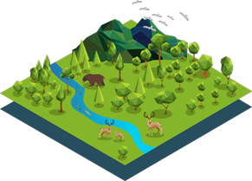
GEOPROCESSAMENTO APLICADO À GESTÃO AMBIENTAL
SNAP 8: Overview
Sentinel Application Platform
David Guimarães : dvdgmf@gmail.com
https://github.com/daviguima

Slide 2


Portais de download das imagens Sentinel-2
Baixando imagens pelo SNAP
Como ler o LOG do SNAP
Abrindo uma imagem pelo .xml ou .zip
Composições coloridas
Ajuste de histogramas
Índices e razões de bandas
Análise de pontos de interesse (ROI)
Análise de um perfil espectral
Abrindo um vetor SHP no SNAP
Extraindo dados dentro de um vetor
Chamando SNAP por linha de comando (GPT)
https://github.com/daviguima/esa-snap-pdi

Slide 3
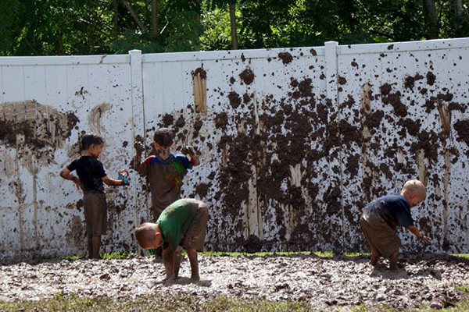

HANDS-ON! (-;

Slide 4
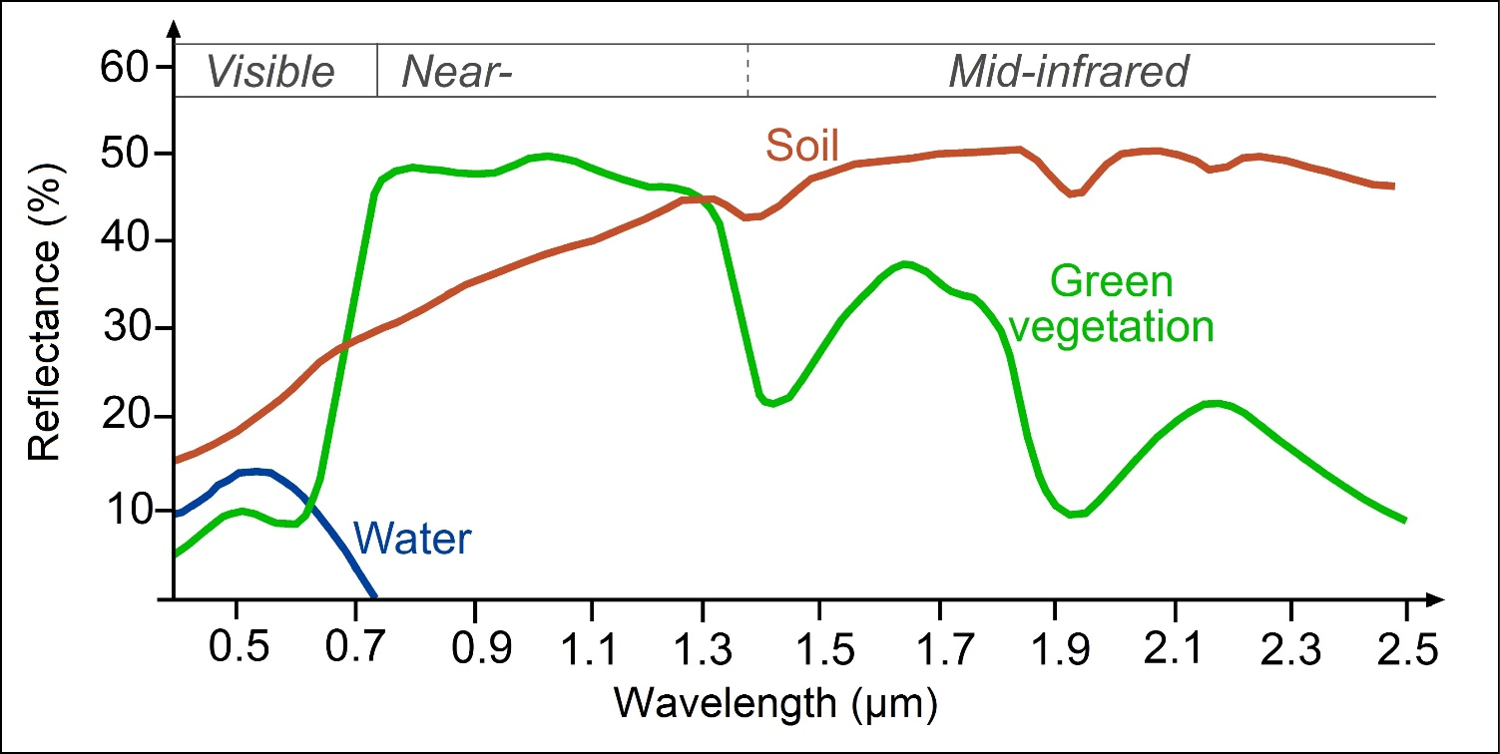
4096
100
65536 = VANT
4096 = Sentinel-2
1 = 0.0244140625
2 = 0.048828125
3 = 0.0732421875
N …
0
4096 = 100
0

Slide 5
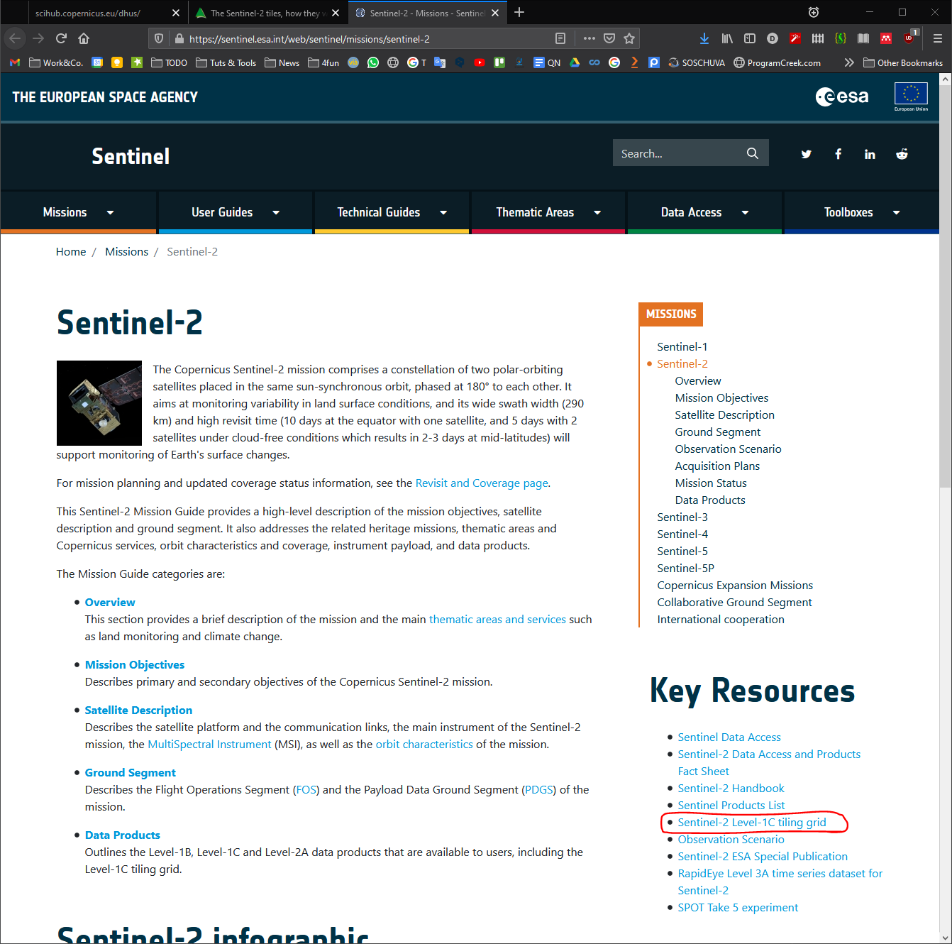
100mb !

Slide 6
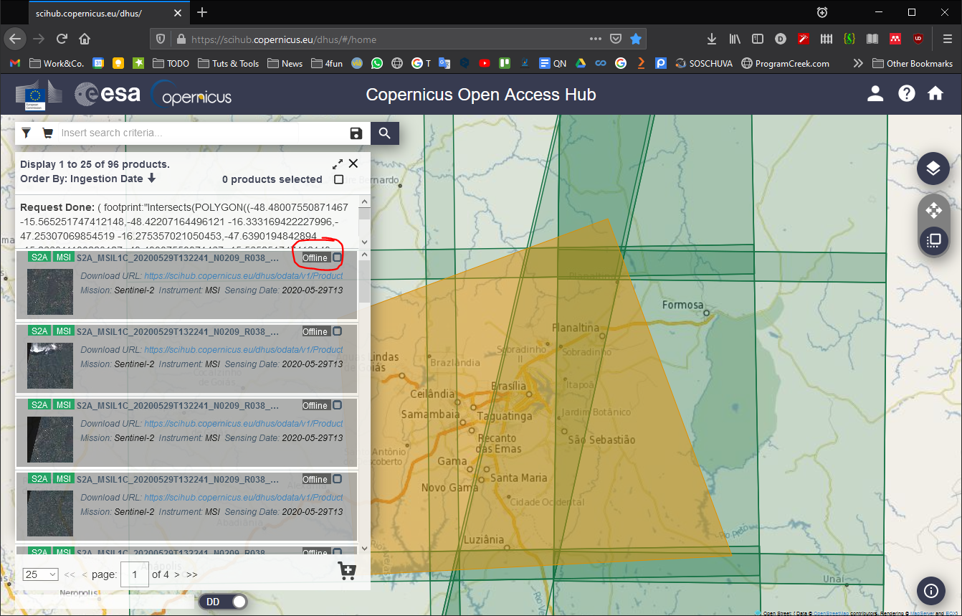

Slide 7
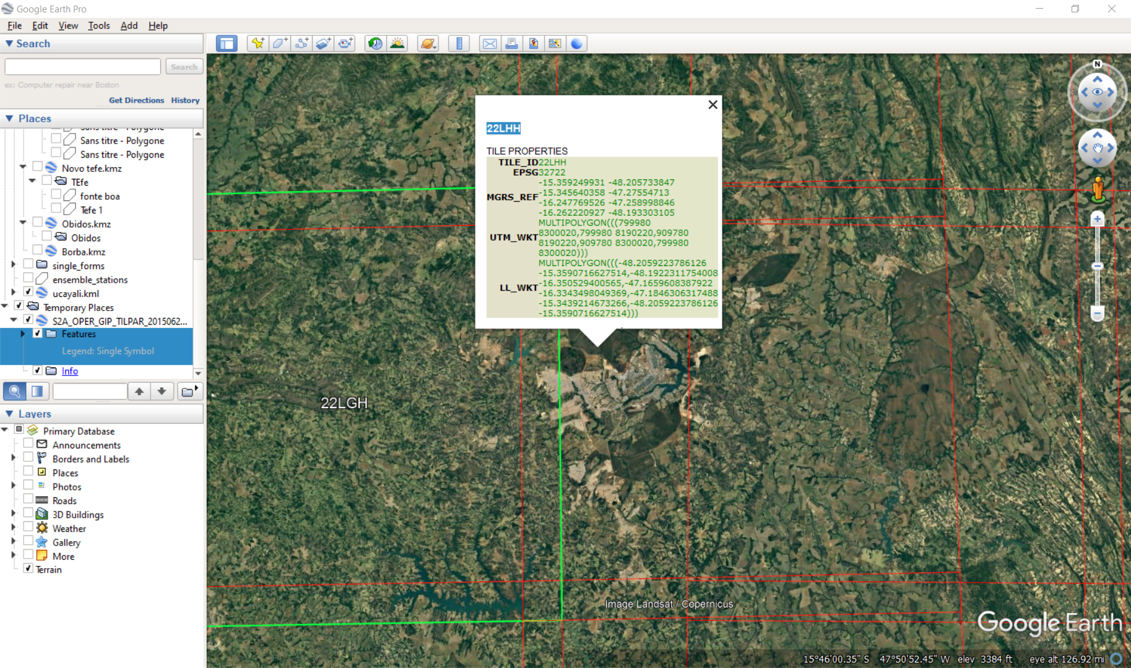

Slide 8
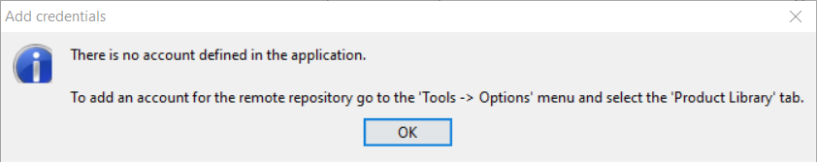
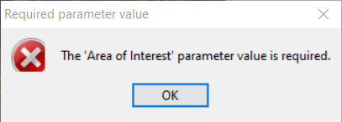

Slide 9
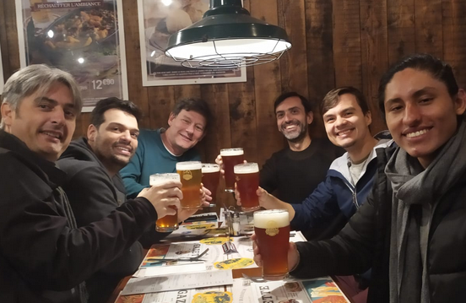
MERCI BCP! (-:
JM
Will
David
André
Roig
Mauricio
David Guimarães : dvdgmf@gmail.com
https://github.com/daviguima

Slide 10
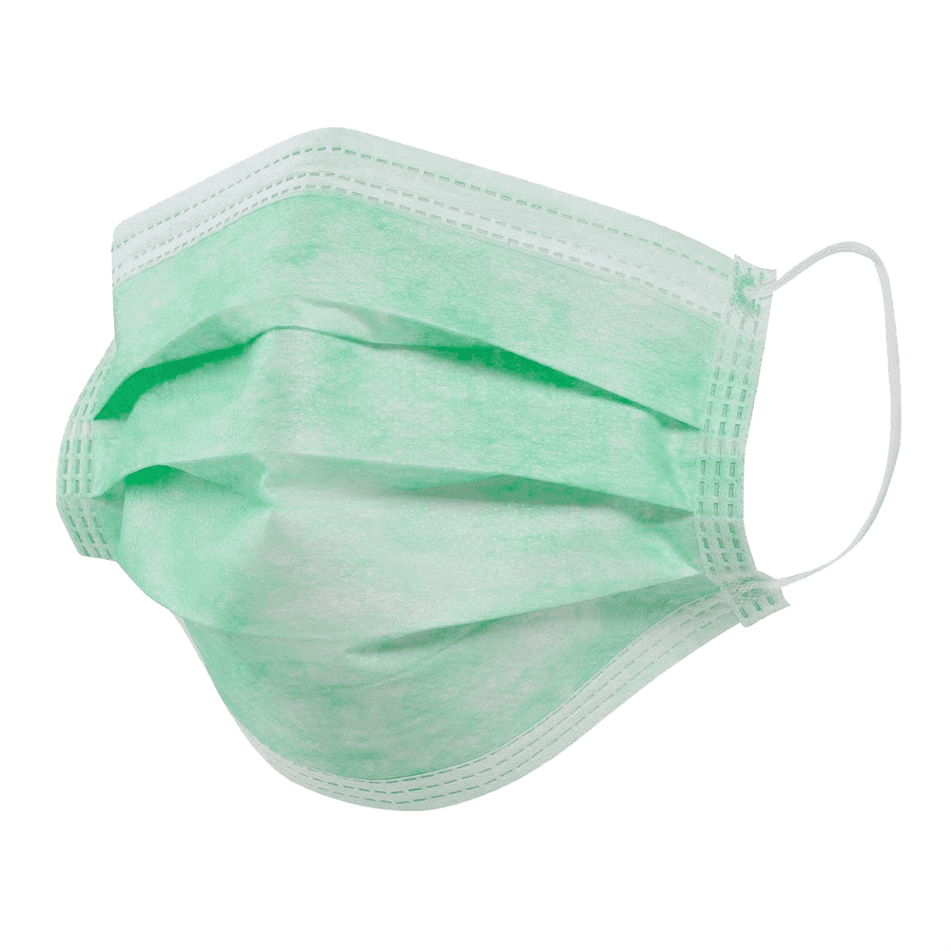
MERCI BCP! (-:
JM
Will
David
André
Roig
Mauricio
Take care, be well and stay safe !
David Guimarães : dvdgmf@gmail.com
https://github.com/daviguima

